Slide 1
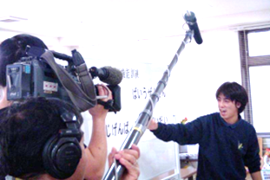
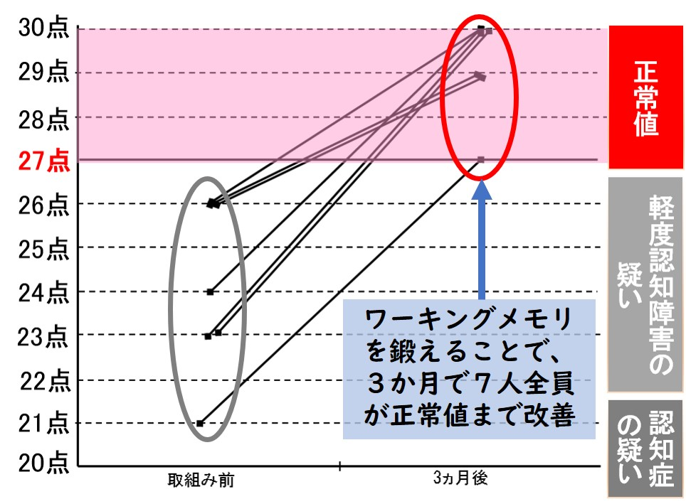
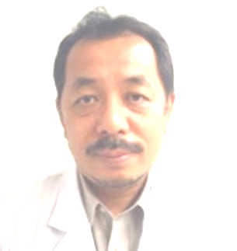
＼親の「もの忘れ」が気になるあなたへ／
NHKで紹介！話題の認知トレを学べる講座
「最近、親の認知症進行が不安…」
「いつまで自宅暮らしをさせていいのか不安」「進行抑制のために、なにか始めてあげたい」
そんな方にこそ知ってほしい、NHKで紹介の
効果が実証された認知トレーニングです！
ご家族と楽しく会話しながら、認知症の進行予防
が期待できます（1時間、普及員資格を授与）
◆自治体の教室での改善効果
千代田区の認知症予防教室
ＮＨＫあさイチ「脳の特集番組」
で改善効果・取組みが詳しく紹介！
お問い合わせは、デイサービスまで！
週に１ｈ・3カ月の取組みで、
認知症やMCIの疑いの高齢者7人
全員がMMSEを正常値まで改善。
【主 催】 ○○××デイサービス
【定 員】 ○名 ★参加費：３０００円
【日 時】 令和７年○月○日（日）
１８時～１９時（17:30開場）
【お申込み】電話：
【会 場】 住所：
◆脳科学の先生
脳科学者 篠原菊紀氏
公立諏訪東京理科大学教授
著書「ボケない脳をつくる」
ＴＶ「ためしてガッテン」、
「クローズアップ現代」他
介護スタッフ募集中!!
高齢者の脳の元気に貢献しながら楽しく働けます。さらに上級の実践士資格の取得も可能です。
毎月、多様なプログラムが届くので、レクの考案準備の負担も他社と比べて少なくて済みます。

